Slide 1

GEOGRAFÍA Y LOGÍSTICA ELECTORAL
UNIDAD DE GEOGRAFÍA Y LOGÍSTICA ELECTORAL TED COCHABAMBA

Slide 2



OBJETIVO
Garantizar la habilitación y publicación de los asientos y recintos electorales para el proceso de las Elecciones Judiciales 2024

Slide 3
DEFINICIÓN
Es el lugar o punto geográfico determinado, pudiendo ser ciudad capital, ciudad intermedia o localidad, en el que se establecen el servicio y facilitaciones físicas y legales necesarias para el ejercicio del sufragio, compuesto por: notarias/os electorales, recintos electorales y mesas electorales.
ASIENTO ELECTORAL
Es una infraestructura o ambiente ubicado en un asiento electoral, donde se instalan una o varias mesas electorales de sufragio para que las ciudadanas y ciudadanos habilitados en un proceso eleccionario, referendo o revocatoria de mandato concurran a emitir su voto.
RECINTO ELECTORAL
Sitio legal en el que se desarrollan los procedimientos del ejercicio del sufragio electoral, se realiza la recepción y conteo de los votos en los procesos eleccionarios, referendo o revocatoria de mandato.
MESA ELECTORAL

Slide 4
RECINTOS ELECTORALES
Migración de población
Desastres naturales
Epidemias o pandemia
Conflictos de limites territoriales.
Condiciones técnicas
TRASLADO
Suspensión temporal.- Se realiza por conflicto de limites territoriales o condiciones geográficas y/o de accesibilidad que justifique.
Supresión definitiva.- después de dos procesos electorales se haya comprobado la ausencia o la no inscripción de personas en el padrón, por razones de migración, desastres naturales y/o cuando el número de personas habilitadas sean inferior a 20 electores.
SUSPENSIÓN-SUPRESION DEFINITIVA
REHABILITACIÓN
A petición de la parte interesada en forma escrita, motivada y fundamentada. El TED requerirá pericia y informe de UGLE.

Slide 5

REQUISITOS
Carta de solicitud, dirigida al Tribunal Electoral Departamental.
Copia de la normativa legal de Creación del Municipio o Territorio Indígena Originario Campesino
Creación de Asientos y Recintos Electorales (Art. 8 y 28)
Mapa u otro documento oficial y/o croquis de la ubicación de la localidad solicitante para constituir asiento electoral
Listado de comunidades o población beneficiaria.
Información complementaria: Servicios de salud y educación, medios de comunicación, organizaciones sociales, medios de transporte.

Slide 6
TRABAJO DE CAMPO
Verificación de la información presentada por el solicitante
LA UNIDAD DE GEOGRAFIA Y LOGISTICA ELECTORAL
Creación, Traslado, Suspensión, Supresión o Rehabilitación de Asientos y Recintos Electorales:
Trabajo de relevamiento de información en campo (in situ)
Trabajo de gabinete
Informe técnico para su consideración en Sala Plena
REGLAMENTO DE ASIENTOS Y RECINTOS ELECTORALES
(TSE-RSP Nº 663/2014)

Slide 7
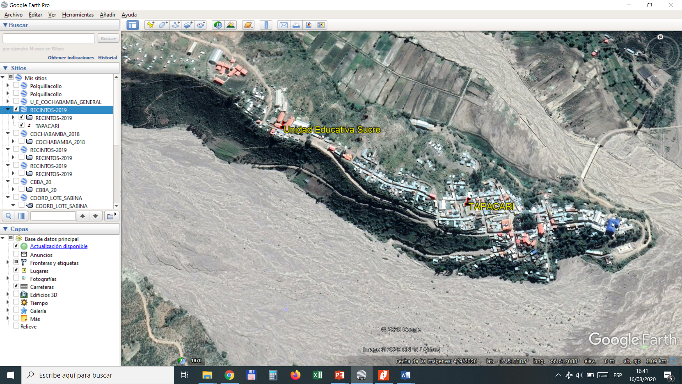
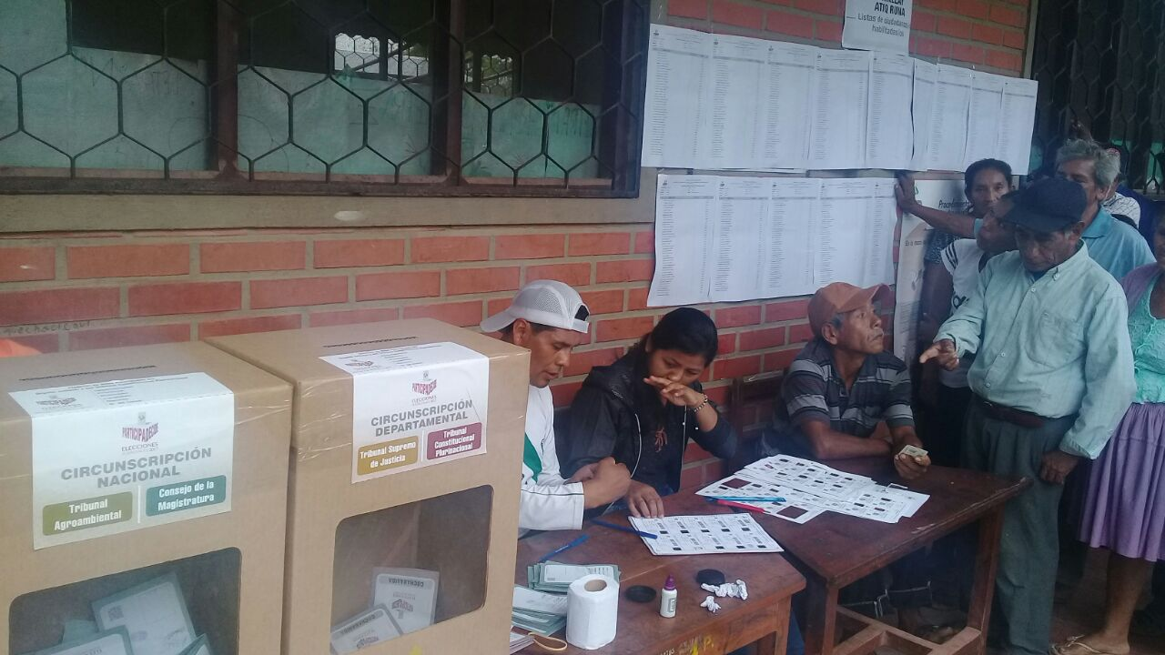
GRÁFICO DE ASIENTO, RECINTO Y MESA ELECTORAL
RECINTO ELECTORAL-UNIDAD EDUCATIVA SUCRE
RECINTO ELECTORAL-UNIDAD EDUCATIVA SUCRE
ASIENTO ELECTORAL - TAPACARI
ASIENTO ELECTORAL - TAPACARI
MESA ELECTORAL
MESA ELECTORAL

Slide 8
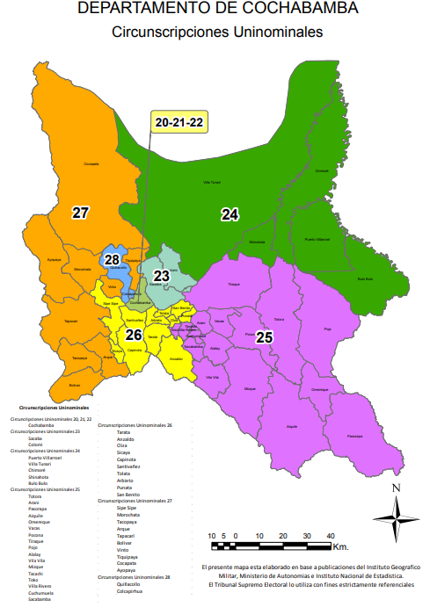
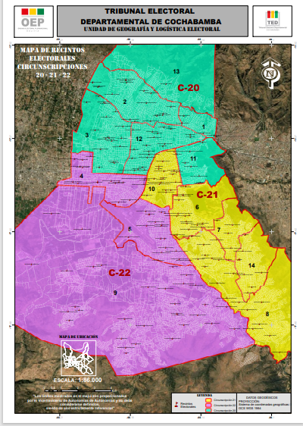
CIRCUNSCRIPCIONES UNINOMINALES
RURAL
URBANO

Slide 9
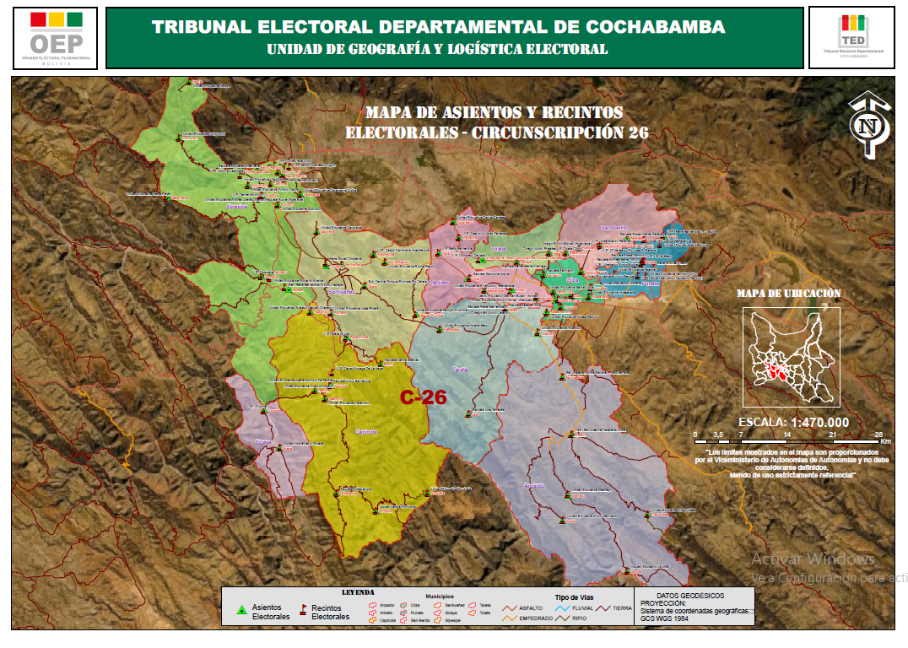

Slide 10
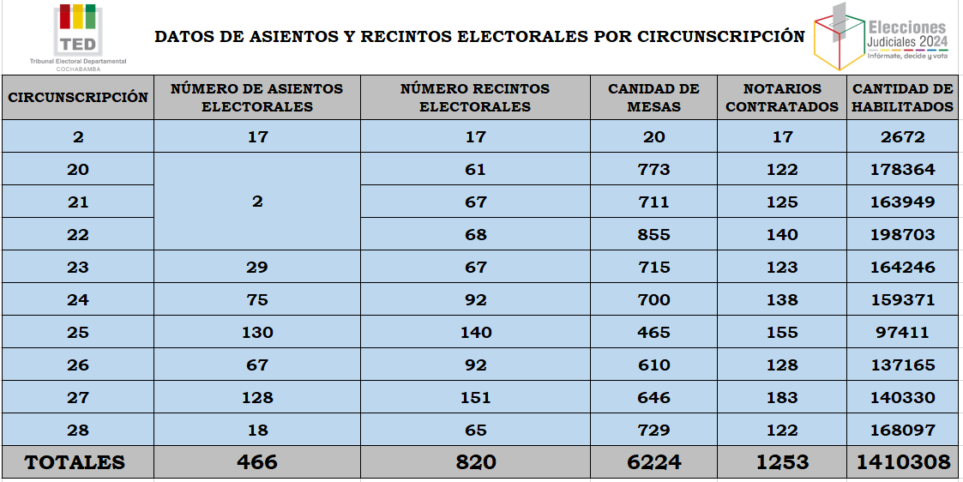
CUADRO ESTADISTICO
CUADRO Ejm. DE PUBLICACIÓN DE ASIENTO Y RECINTOS ELECTORALES

Slide 11
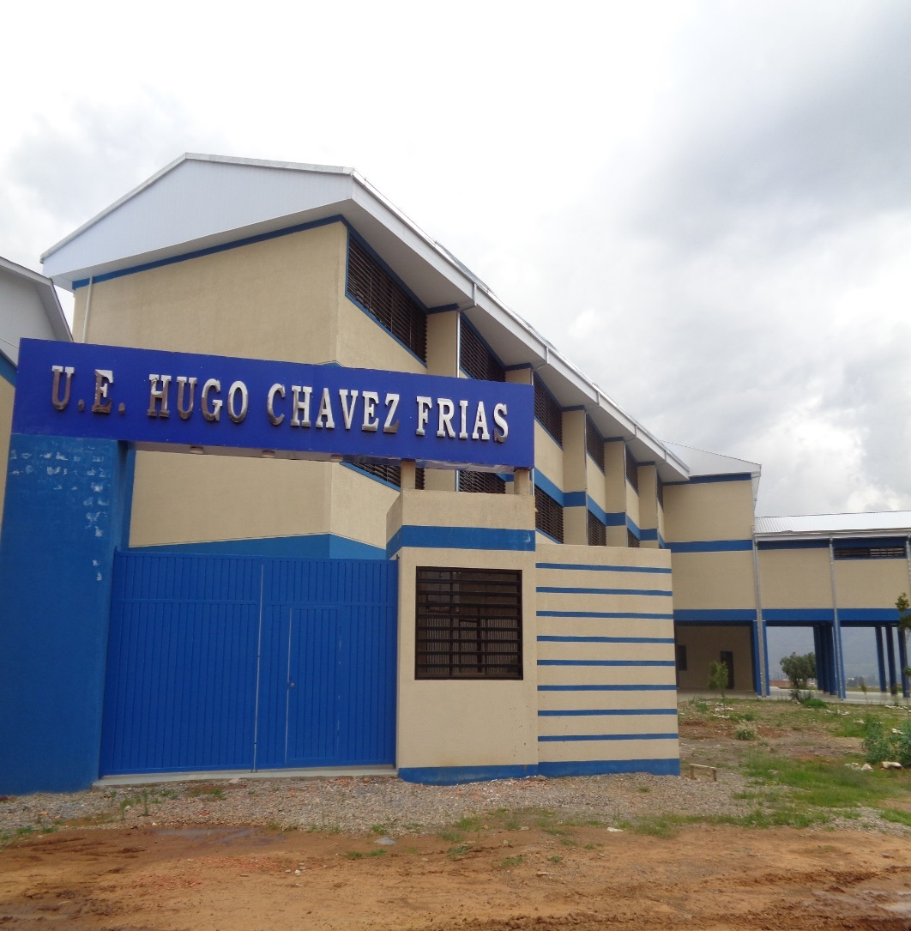
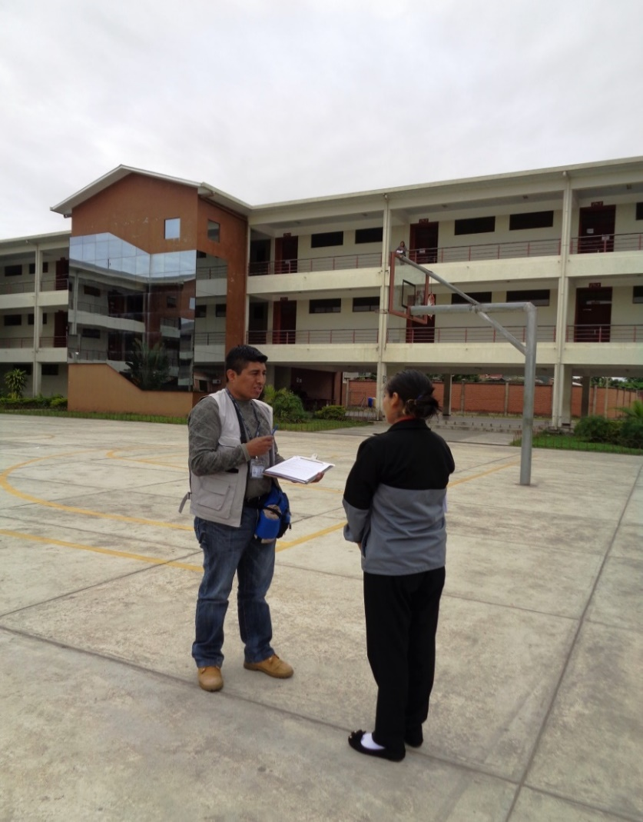
TRABAJO DE RELEVAMIENTO DE INFORMACION DE
CAMPO (IN SITU)

Slide 12
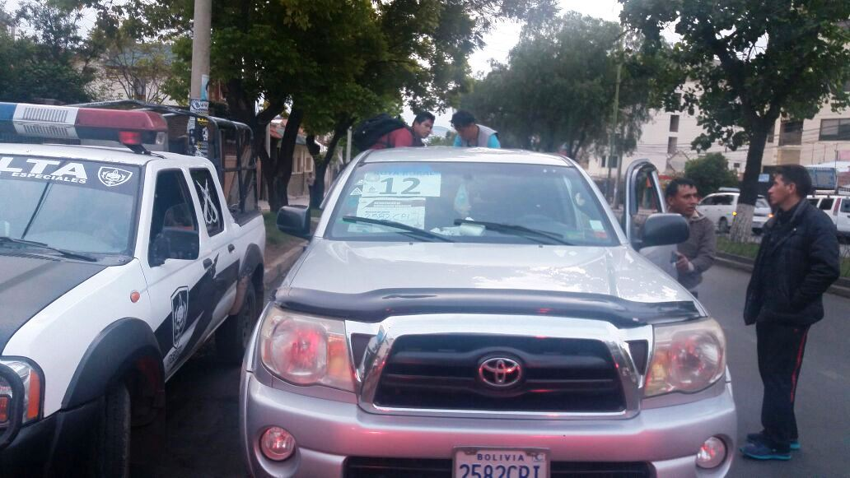




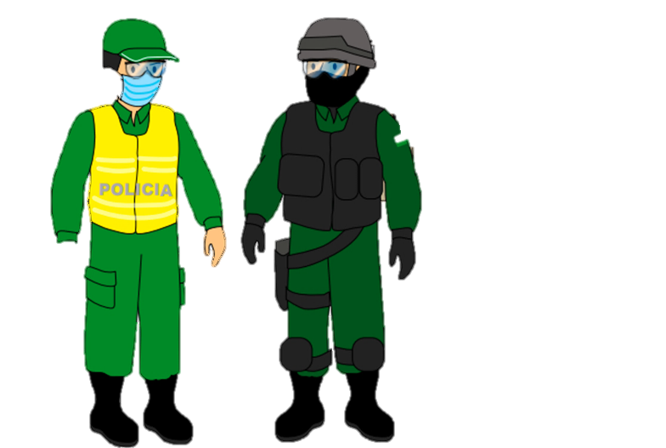
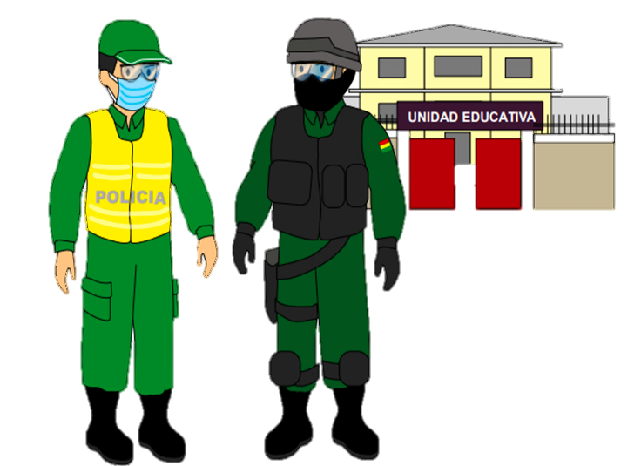
LOGÍSTICA PARA EL PROCESO ELECTORAL
Vehículo 4x4 Alquilado Coordinando con el Custodio de Seguridad

Slide 13
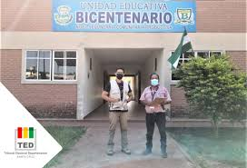
INSPECCIÓN A RECINTOS ELECTORALES
CON APOYO DE NOTARIAS/OS ELECTORALES
Notaria o Notario electoral.- Es la autoridad electoral designada para cumplir funciones de apoyo logístico y operativo que da fe de los actos electorales en procesos electorales, referendos y revocatorias de mandato en los recintos que le son asignados (Artículo 66, Ley N°018 del 16 de Junio 2010).

Slide 14
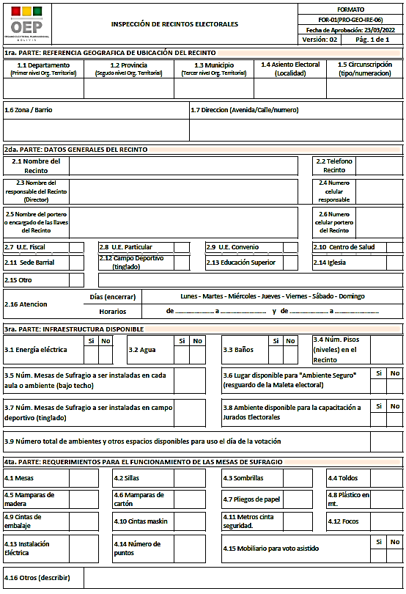
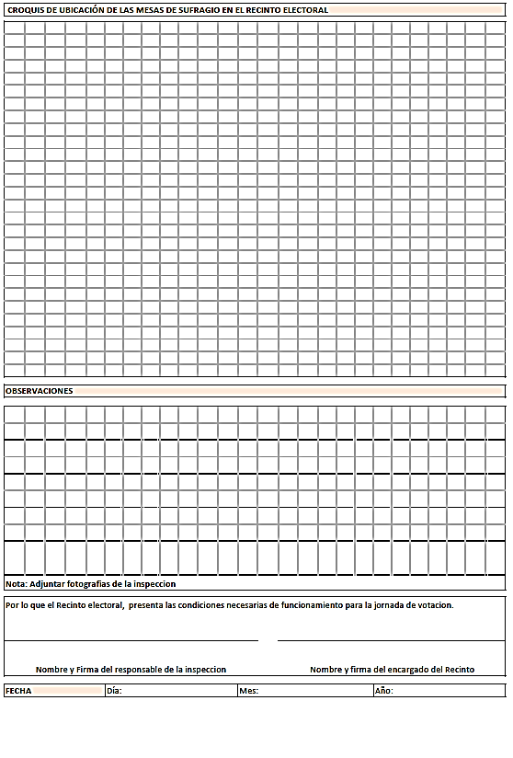
FORMULARIO DE INSPECCIÓN Y DE REQUERIMIENTO A RECINTOS ELECTORALES

Slide 15
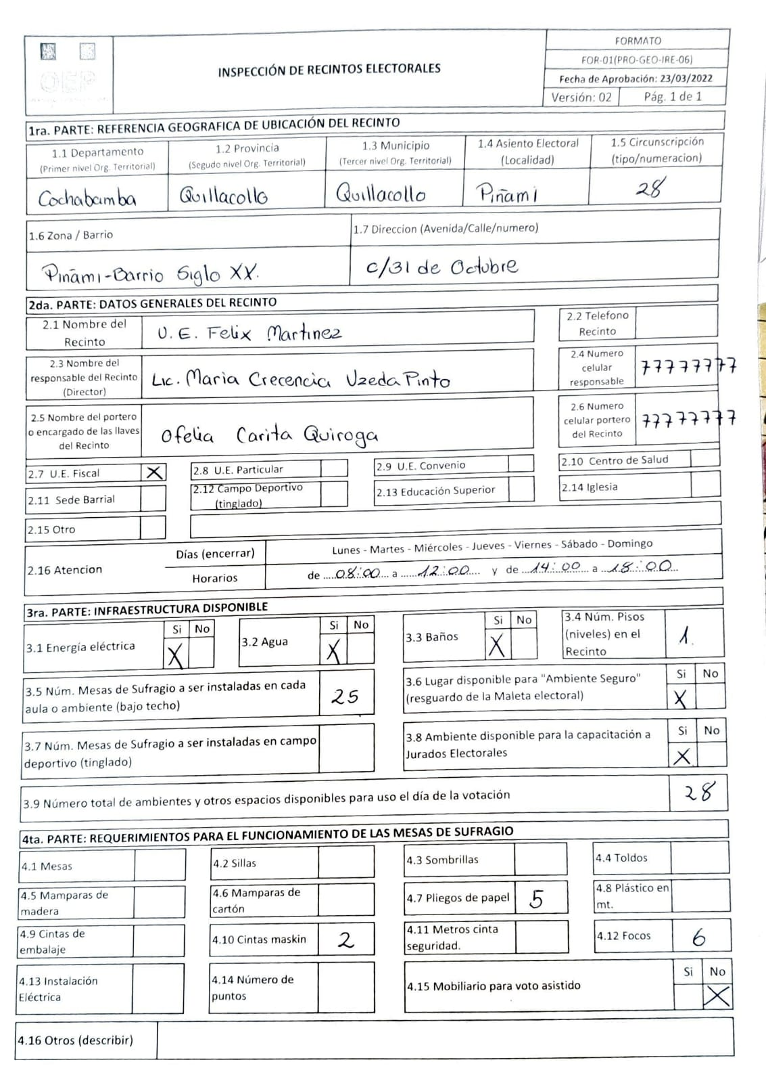
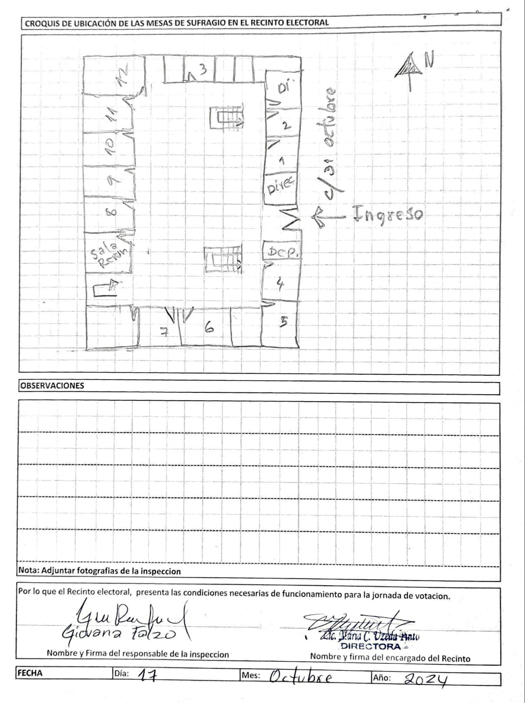
EJM. DEL LLENADO DEL FORMULARIO DE INSPECCIÓN, DE REQUERIMIENTO Y DEL CROQUIS DEL RECINTO

Slide 16
LLENADO DEL FORMULARIO DE INSPECCIÓN Y DE REQUERIMIENTO

Slide 17
LLENADO DE CROQUIS DEL RECINTO ELECTORAL

Slide 18
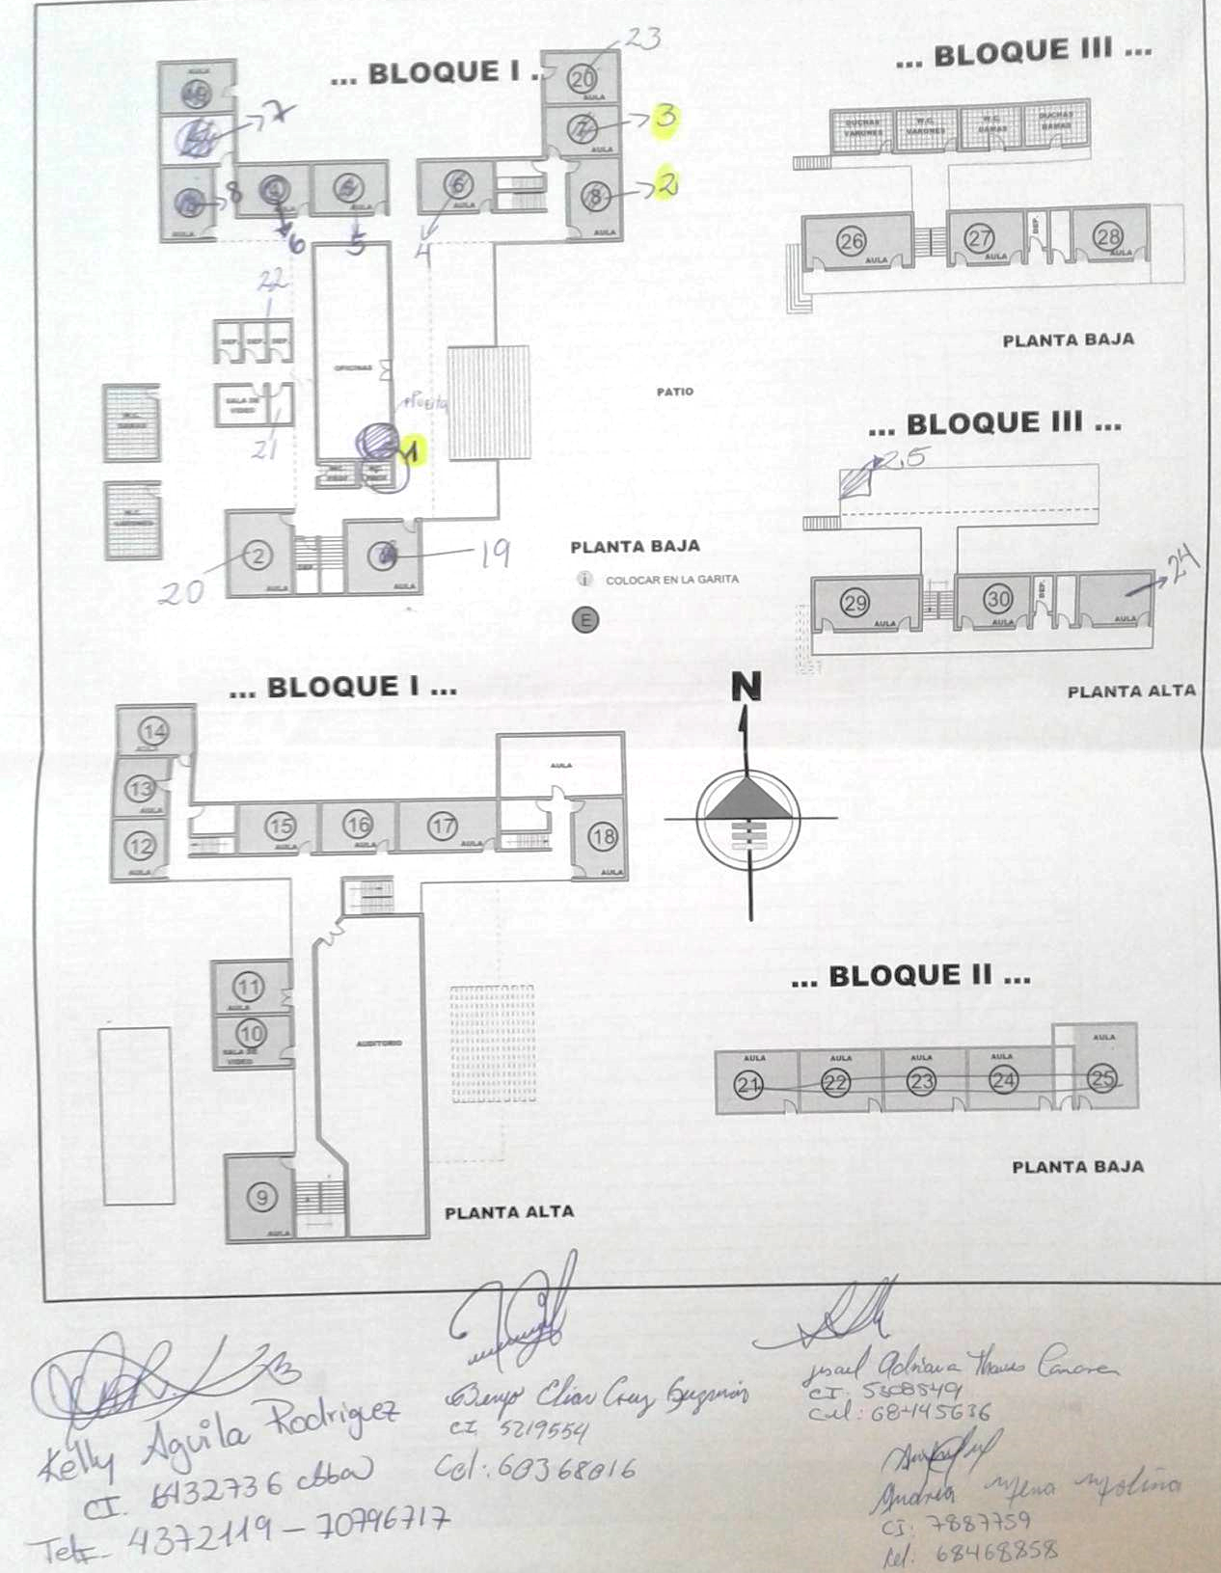
DISTRIBUCIÓN DE MESAS EN EL RECINTO POR NOTARIA (O) ELECTORAL
FIRMA DE NOTAS/OS
ELECTORALES

Slide 19
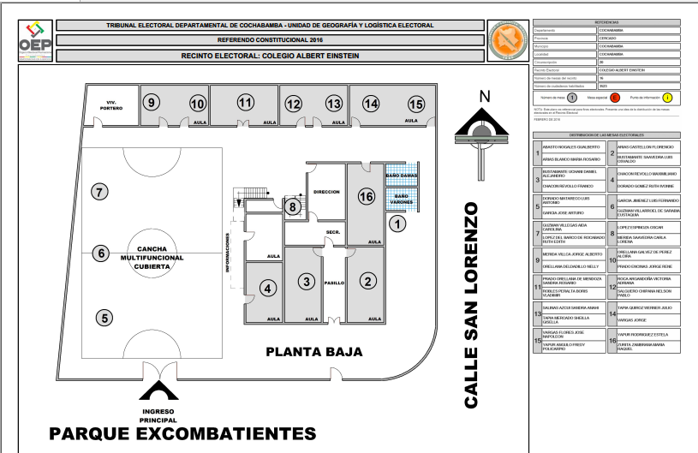

INSPECCIÓN A
RECINTO ELECTORAL PARA REUBICAR LAS MESAS SUFRAGIO
Bloques existentes
Ambientes disponibles
Espacios libres (tinglados, pasillos, canchas, parques y otros)
Ventanas protegidas
Energía eléctrica en el bloque para el escrutinio
Secuencia lógica de las mesas electorales

Slide 20
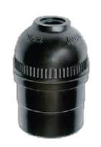

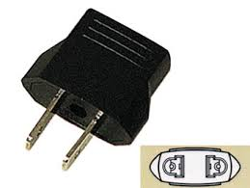
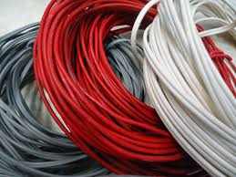
FOCO
INSTALACIÓN ELECTRICA EN UNA MESA ELECTORAL
SOCKETS
CABLE VI POLAR
CLAVIJA
(ENCHUFE)

Slide 21
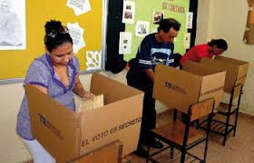
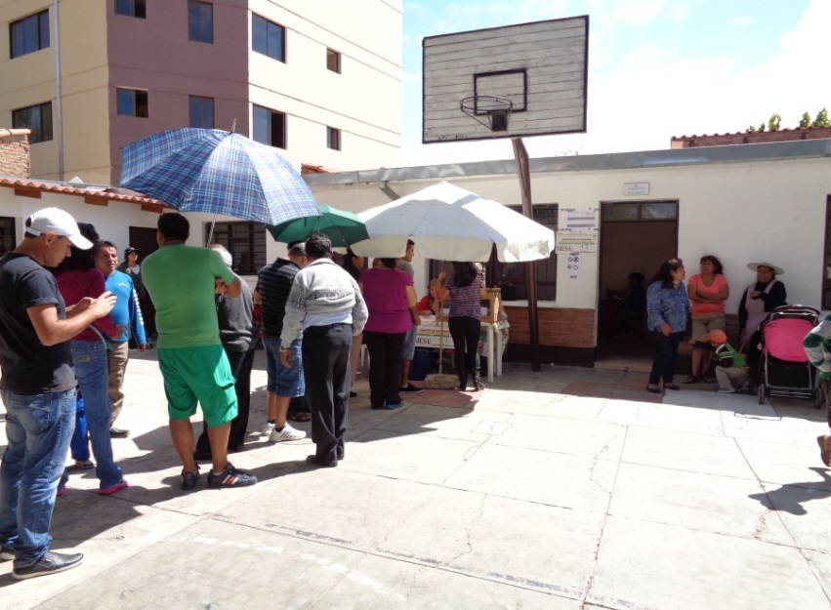
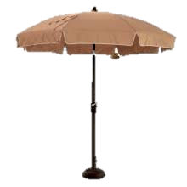
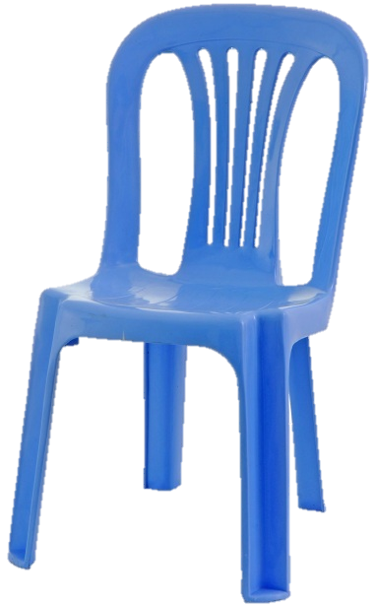
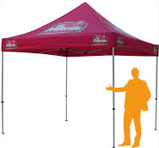
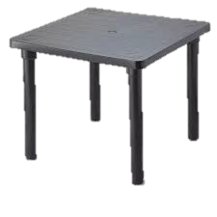
ASPECTOS LOGISTICOS A DETERMINAR EN LAS
INSPECCIONES A RECINTOS ELECTORALES

Slide 22
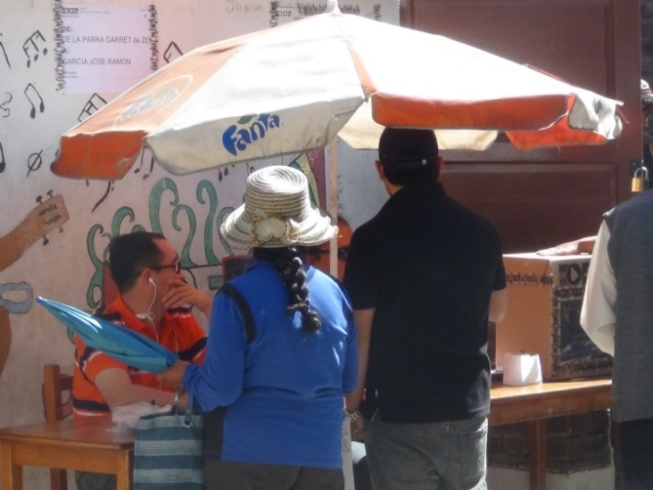
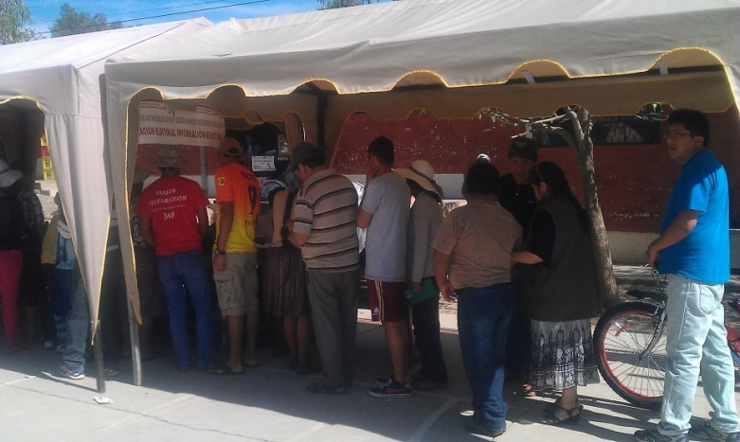
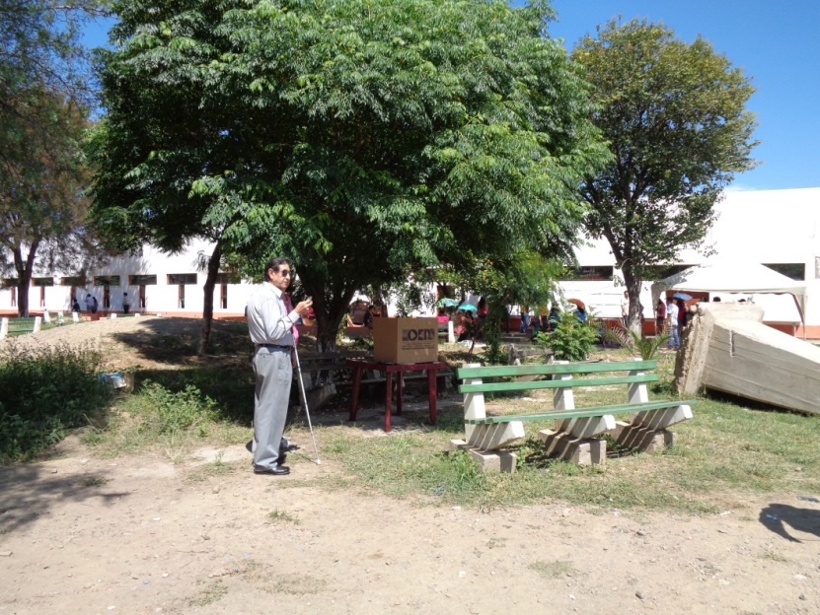
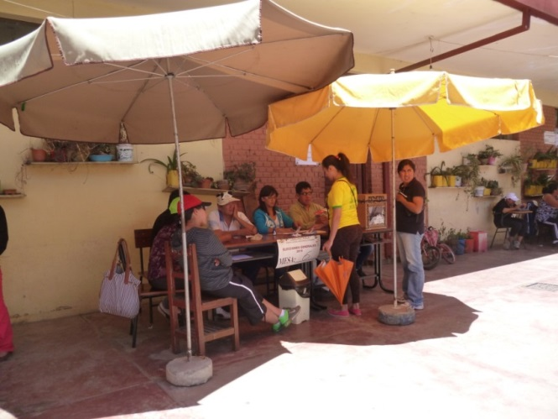
USO ADECUADO DE MATERIAL

Slide 23
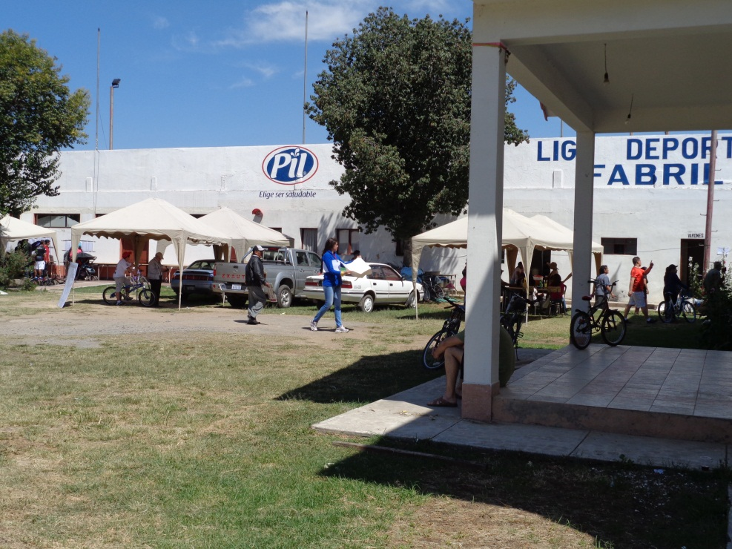
USO INADECUADO DEL MATERIAL

Slide 24

GRACIAS POR SU ATENCIÓN

